Slide 1


RESERVA
De buffet
Banco de Dados

Slide 2

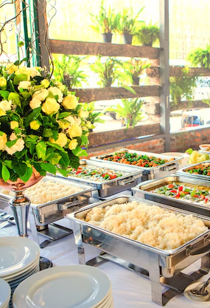
01
Descrição geral do sistema:
O sistema de gerenciamento de buffet fornece aos clientes opções de cardápios e o cadastro de reservas. Com o objetivo de atrair novos clientes e incentivá-los a escolher nossos serviços.

Slide 3
02
Requisitos:
  O sistema deve permitir a visualização do Menu.
  O sistema deve realizar o cadastro de Reservas.

Slide 4
Diagrama Entidade Relacionamento:
03

Slide 5

Comandos de Definição de Dados (DDL):
04
Criação do banco de dados:
Já o comando “USE” é utilizado para informa qual banco de dados será usado para executar os comandos seguintes.
Para a criação do banco de dados é utilizado o comando “CREATE DATABASE” seguido do nome do banco de dados.

Slide 6
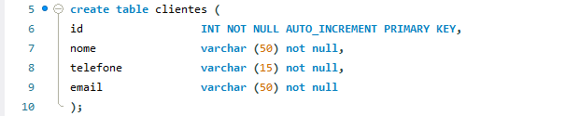
Criação das tabelas:
05
Para a criação das tabelas é utilizado o comando “CREATE TABLE” seguido do nome da tabela.
A tabela Clientes possui os atributos id, nome, telefone e e-mail, denominando o atributo id como um auto incremento (sequência de identificação) e chave primária (identificação da tabela). Os demais com seus tipos (varchar, int), números de caracteres e não nulos. Nessa tabela é possível armazenar os dados do cliente.

Slide 7
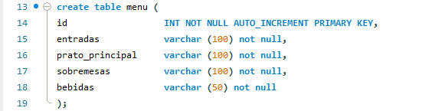
06
Tabela Menu:
A tabela Menu possui os atributos ID, Entradas, Prato Principal, Sobremesas e Bebidas denominando o atributo ID como um auto incremento (sequência de identificação) e chave primária (identificação da tabela). Os demais com seus tipos (varchar, int), números de caracteres e não nulos. Nessa tabela é possível armazenar o cardápio oferecido pelo buffet.

Slide 8
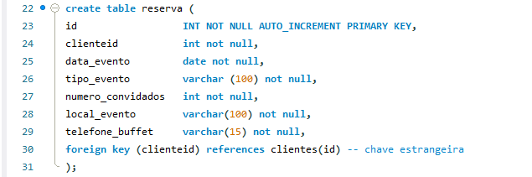
tabela reserva:
07
A tabela Reserva possui os atributos ID, Data Evento, Tipo Evento, Número Convidados e Local Evento, denominando o atributo ID como um auto incremento (sequência de identificação) e chave primária (identificação da tabela), incluindo a chave estrangeira (relação entre tabelas) Clienteid. Os demais com seus tipos (varchar, int e date), números de caracteres e não nulos. Nessa tabela é possível armazenar os dados de cadastro de uma reserva.

Slide 9
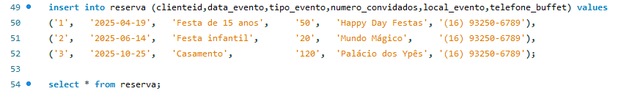
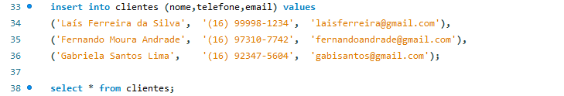
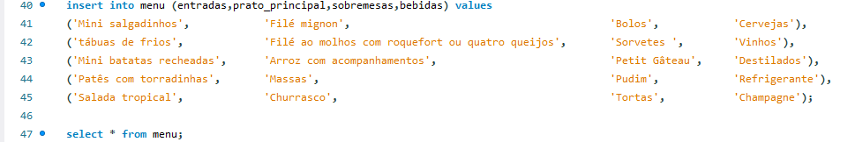
Comandos de Manipulação de Dados (DML):
08
Inserção de dados:
O comando “INSERT INTO” insere dados em uma tabela.

Slide 10
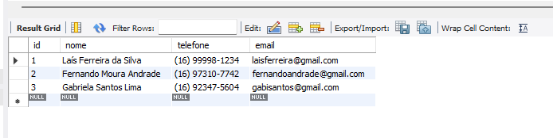
Comandos de Manipulação de Dados (DML):
09
Visualização das tabelas:
Tabela Reserva:
Tabela Cliente:
Tabela Menu:

Slide 11

Obrigada pela atenção!
Apresentado por:
Emylly Grazyely
Lara César
Maria Eduarda

